Slide 1
Motýlí křídla
vnímání

Slide 2
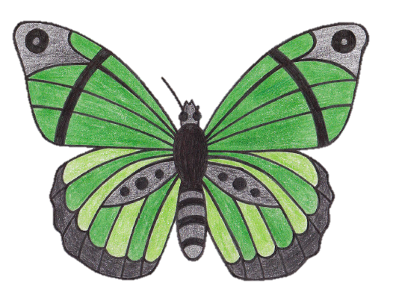
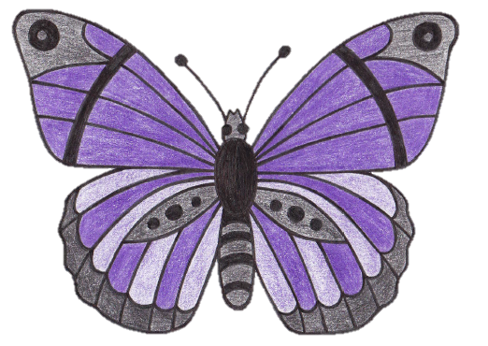
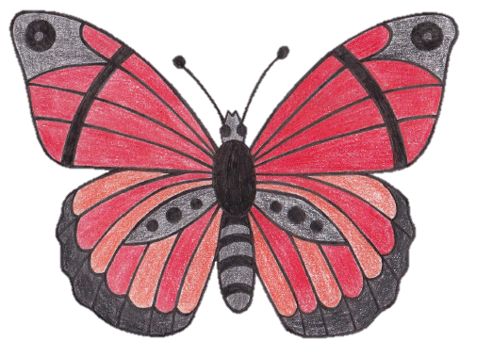
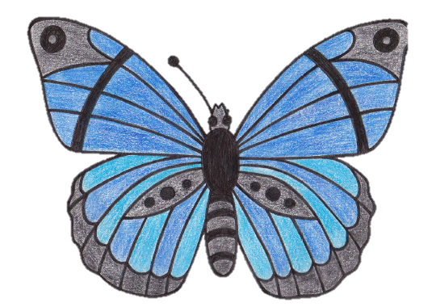
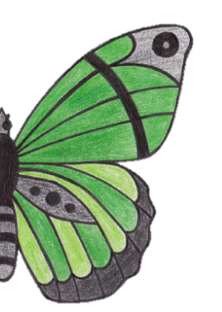

Slide 4


Slide 6
Použité odkazy
Vlastní ilustrace

Slide 7
Metodický pokyn
Integrovaný blok: Vnímání
Popis
Děti přiřazují správnou polovinu motýlích křídel.
Očekávání a cíle
Rozvoj rozlišování barevných odstínů, pravolevá orientace

Slide 8
Studijní materiály
Povinné materiály, pomůcky a technické vybavení
zdroj: www.dumy.cz
Dotyková obrazovka, připojená k PC
Nepovinné materiály
Didaktický kufřík - KUMUČ

Slide 9
Práce s interaktivním výukovým materiálem
Děti kliknutím na menší poloviny křídel vybírají správnou barvu k nabízenému obrázku.
Díky animačním efektům a aktivační události se dětem nabízí zpětná vazba

Slide 10
Prvky polytechnické výchovy
Zacházet s předměty digitální technologie, využívat nejzákladnější funkce počítače (zapnout-vypnout, práce s myší, jednoduchou klávesnicí)
Orientovat se v prostoru i v rovině
Zaměřovat se na to, co je z poznávacího hlediska důležité
Rozpoznat odlišnosti v detailech (např. vyhledat a doplnit chybějící část v obrázku, jednotlivé části složit v celek, nalézt cestu v jednoduchém labyrintu, složit puzzle, hrát pexeso, domino, loto)

Slide 11
Cíle polytechnické
výchovy
Chápat postavení techniky a technických oborů v životě lidstva jako devízu
Učit děti základním poznatkům o technice
Směrovat
děti k získávání základních pracovních dovedností a návyků
Vnímat vliv techniky na společnost a přírodu
Vést děti ke kooperativnímu hodnocení a sebehodnocení
Podpořit rozvoj myšlenkového potenciálu
dětí

